Slide 1


LiquiBase
Enterprise Edition
Andrei Solntsev

Slide 2
Agile
Изменение -
это
должно быть
просто

Slide 3

Database
Изменение - это сложно
Таблицы
Живые данные!

Slide 4
Database
Изменение - это сложно
Таблицы
Живые данные!
Хранимые процедуры
Pl/Sql пакеты
Materialized views
Триггеры
DB Links

Slide 5
Жизнь ДО liquibase
CREATE TABLE PERSON (
first_name VARCHAR2(16),
last_name VARCHAR2(16)
);

Slide 6

Жизнь ДО liquibase
CREATE TABLE PERSON (
first_name VARCHAR2(16),
middle_name VARCHAR2(2),
last_name VARCHAR2(16)
);

Slide 7
Жизнь ДО liquibase
CREATE TABLE PERSON (
first_name VARCHAR2(32),
middle_name VARCHAR2(32),
last_name VARCHAR2(32)
);

Slide 8
Решение: маленькие шаги
1.sql CREATE TABLE PERSON
(first_name, last_name)
2.sql ALTER TABLE PERSON
ADD COLUMN middle_name
3.sql ALTER TABLE PERSON
DROP COLUMN middle_name
Типа Эволюция...

Slide 9





Tools
DBDeploy - простота
- мощь

Slide 10
DBDeploy: тупо файлы
1.sql
2.sql
3.sql

Slide 11
LiquiBase: XML
<sqlFile path="1.sql"/>
<sqlFile path="2.sql"/>
<sqlFile path="3.sql"/>
changelog.xml

Slide 12

LiquiBase: XML
<changeSet id="1">
<sqlFile path="1.sql"/>
</changeSet>
<changeSet id="2">
<sqlFile path="2.sql"/>
</changeSet>
<changeSet id="3">
<sqlFile path="3.sql"/>
</changeSet>
“весь этот иксымейл”
© KirllLinnik 2013

Slide 13
LiquiBase: XML
<changeSet id="1">
<sqlFile path="1.sql"/>
</changeSet>
<changeSet id="2" runAlways="true">
<sqlFile path="2.sql"/>
</changeSet>
<changeSet id="3">
<sqlFile path="3.sql"/>
</changeSet>

Slide 14
LiquiBase: XML
<changeSet id="1">
<sqlFile path="1.sql"/>
</changeSet>
<changeSet id="2" runAlways="true">
<sqlFile path="2.sql"/>
</changeSet>
<changeSet id="3" runOnChange="true">
<sqlFile path="3.sql"/>
</changeSet>

Slide 15
LiquiBase: XML
<changeSet id="4" dbms="oracle">
<sqlFile path="5.sql"/>
</changeSet>
<changeSet id="5" context="test">
<sqlFile path="5.sql"/>
</changeSet>
<changeSet id="6" failOnError="false">
<sqlFile path="6.sql"/>
</changeSet>

Slide 16
LiquiBase DSL
<changeSet id="1" author="andrei">
<createTable tableName="person">
<column name="id" type="int" autoIncrement="true"/>
<column name="firstname" type="varchar(50)"/>
<column name="lastname" type="varchar(50)"/>
</createTable>
</changeSet>

Slide 17
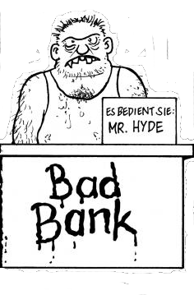
ДЕМО
https://github.com/asolntsev/liquibase-ee

Slide 18
LiquiBase DSL
<changeSet id="1" author="andrei">
<createTable tableName="person">
<column name="id" type="int" autoIncrement="true"/>
<column name="firstname" type="varchar(50)"/>
<column name="lastname" type="varchar(50)"/>
</createTable>
</changeSet>
работает со всеми базами
IDE autocompletion
Откат из коробки
спец. рефакторинги

Slide 19

Рефакторинги LiquiBase
<changeSet>
<renameColumn
tableName="order_comment"
oldColumnName="author_id"
newColumnName="employee_id"
/>
</changeSet>
А как бы ты
сделал это в Oracle?

Slide 20
Рефакторинги LiquiBase
<modifyDataType
tableName="customer"
columnName="middle_name"
newDataType="VARCHAR2(100)"
/>

Slide 21
Загружаем данные
<changeSet runOnChange="true">
<loadData tableName="CLIENT" file="clt.csv">
<column header="id"
name="ENTITYID"/>
<column header="DESCRIPTION"
name="DESCRIPTION"/>
</loadData>
</changeSet>

Slide 22
Зачем такие сложности?

Slide 23
Opa Agile style
Локальная разработка
  Oracle XE (нафик dev сервер!)
Лёгкий запуск
  ant start
In-memory DB для тестов
  ant test

Slide 24
Три базы
Oracle - в боевой
Oracle XE - для разработки
H2 in-memory
- для дизайнера
- для демо
- для тестов

Slide 25
Конфигурация в GIT
conf/
dev.properties
db.url=jdbc:oracle:thin:@server1:1521:devdb
local.properties
db.url=jdbc:oracle:thin:@127.0.0.1:1521:xe
inmemory.properties
db.url=jdbc:h2:out/liquibase-ee

Slide 26
Запуск
ant
ant -Denv=dev
ant -Denv=live
ant start - запуск демо

Slide 27


Оппозиция
SQL'щики: это только для Java
CVS'ники: у нас есть скрипты
Админы: хотим видеть SQL!

Slide 28
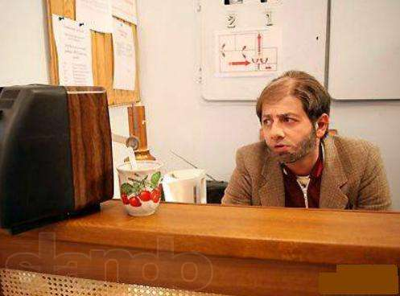
Предпросмотр
ant show-sql
LiquiBase
генерирует,
но
не запускает SQL
Лечит синдром вахтёра у админов

Slide 29
Процедуры
<changeSet runOnChange="true" dbms="oracle">
<sqlFile
path="procedures/log_message.sql"
splitStatements="false"/>
<rollback>
DROP procedure log_message
</rollback>
</changeSet>

Slide 30
Простяшки
Мои любимые - где есть
“CREATE OR REPLACE”:
Процедуры
Функции
Пакеты
VIEW
Триггеры
<changeSet runOnChange="true">
<sqlFile path="очередной.sql"/>
</changeSet>

Slide 31

Трудняшки
А у кого нет
CREATE OR REPLACE
-
с ними сложнее

Slide 32
Materialized view
<changeSet id="002">
<sql>
CREATE MATERIALIZED VIEW currency_mv ...
</sql>
</changeSet>

Slide 33
Materialized view
<changeSet id="001" failOnError="false">
<sql>
DROP MATERIALIZED VIEW currency_mv;
</sql>
</changeSet>
<changeSet id="002">
<sql>
CREATE MATERIALIZED VIEW currency_mv ...
</sql>
</changeSet>

Slide 34
Мы счастливы
Легко менять БД

Slide 35

Мы счастливы
Легко менять БД
Jenkins тестирует БД скрипты

Slide 36

Мы счастливы
Легко менять БД
Jenkins тестирует БД скрипты
Дизайнер правит HTML

Slide 37
Мы счастливы
Легко менять БД
Jenkins тестирует БД скрипты
Дизайнер правит HTML
Админ спит по ночам

Slide 38

Мы счастливы
Легко менять БД
Jenkins тестирует БД скрипты
Дизайнер правит HTML
Админ спит по ночам
UI-тесты на localhost

Slide 39
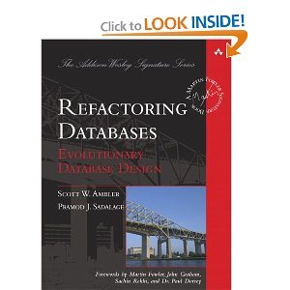
Почитать

Slide 40


На здоровье!
@asolntsev
Андрей Солнцев

Slide 41
Что осталось за кадром
Ибо за 40 минут всё успеть нереально. :(

Slide 42
Излишества
Author - это есть в GIT
Lock - иногда мешает,
ни разу не помогло
IP detection - медленно с VPN

Slide 43
changelog.xml разбиваем по релизам
<databaseChangeLog>
<include file="changelog_001.xml"/>
<include file="changelog_002.xml"/>
<include file="changelog_003.xml"/>
</databaseChangeLog>

Slide 44
Можно SQL
<changeSet id="201308181029">
<sql>
CREATE TABLE payment (
id NUMBER NOT NULL,
description VARCHAR2(100 CHAR),
url VARCHAR2(500 CHAR),
upd_dttm TIMESTAMP)
</sql>
<rollback>
DROP TABLE payment
</rollback>
</changeSet>

Slide 45
Можно XML
<changeSet>
<addColumn tableName="payment">
<column name="customer_id" type="NUMBER"/>
</addColumn>
<addForeignKeyConstraint
baseTableName="payment"
baseColumnNames="customer_id"
constraintName="payment_customer_fk"
referencedTableName="customer"
referencedColumnNames="id"/>
</changeSet>

Slide 46
Что-то только для Oracle
<changeSet dbms="oracle">
<createSequence
sequenceName="order_file_id_seq"/>
</changeSet>

Slide 47
Materialized view
<changeSet dbms="oracle">
<sql>
CREATE MATERIALIZED VIEW currency_mv
REFRESH COMPLETE
as select * from (select * from
currency_xa_pos2@${db.dblink.core})
</sql>
<rollback>
DROP MATERIALIZED VIEW currency_mv;
</rollback>
</changeSet>

Slide 48
Refresh Mat View
<changeSet dbms="oracle">
<sqlFile path="mviews/refresh_mv.sql"/>
<rollback><sql>
BEGIN
dbms_refresh.destroy('CUR_GRP');
END;
</sql></rollback>
</changeSet>

Slide 49
Refresh Mat View
<changeSet dbms="oracle">
<sqlFile path="mviews/refresh_mv.sql"/>
<rollback><sql>
BEGIN
dbms_refresh.destroy('CUR_GRP');
END;
</sql></rollback>
</changeSet>

Slide 50
LiquiНинзя
Запустить changeset ещё раз:
<changeSet id="115">
<sql>
update databasechangelog
set filename = 'db/static_data_001.xml',
md5sum = null
where id = '201309261214'
</sql>
</changeSet>

